Slide 1
Filmanalyse
Grundbegriffe
Notes:
Film ist nicht nur einfach Film bzw. plumpe Unterhaltung. Dahinter steckt ein langer und aufwändiger künstlerischer Schaffensprozess. Wir betrachtetn heute die Grundbegriffe der Film analyse

Slide 2
Bereiche der Filmanalyse
Bildgestaltung (Mis-en-scène) Einstellungen, Beleuchtung, Farbgestaltung Raumgestaltung, Kameraperspektive
Tongestaltung Dialoge, Geräusche, Musik
Montage Einstellungsdauer, Schnittfrequenz, Kontinuität, Effekte
Notes:
Filmanalyse gliedert sich grob in 3 Teile:
Bildgestaltung:
Tongestaltung
Montage

Slide 3
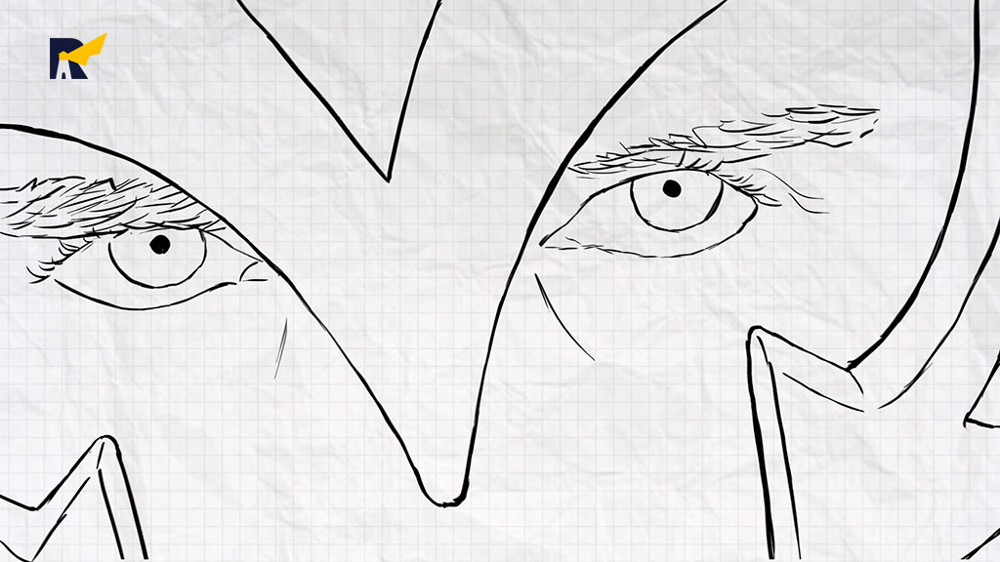
Bildgestaltung: Die Einstellungsgrössen
Detail (detail shot, extreme close up)
Notes:
In Filmsprache gibt es verschiedne Einstellungsgrössen (In Literatur gibt es verschiedene Definitionen für Nr. 4 und Nr. 5 / Teilw. werden sie auch anders benannt. Bzw. gibt es noch weitere. Die unteren 8 sind die klassischen)
Umfasst nur Teile eines gesichts
Anhand dieser verschiedenen Einstellungsgrössen können dramaturgische Effekte im Film erzielt werden. Es kann z.b. Spannung aufgebaut dadurch, dass der Zuschauer nicht alles im Bild sieht etc.

Slide 4
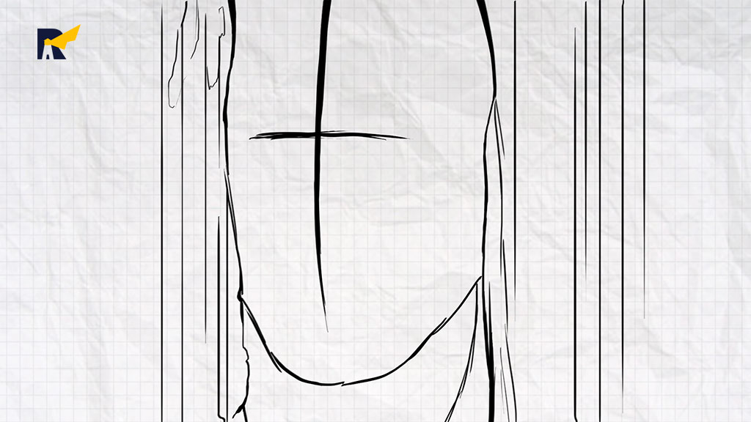
Gross (close up)
Notes:
Umfasst den Kopf komplett oder angeschnitten

Slide 5
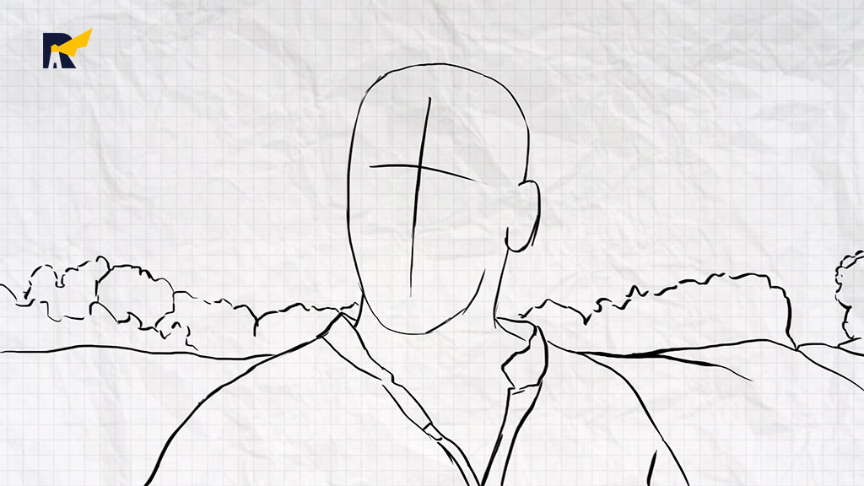
Nah (close shot)
Notes:
Erfasst bis zu einem dirttel des Körpers

Slide 6
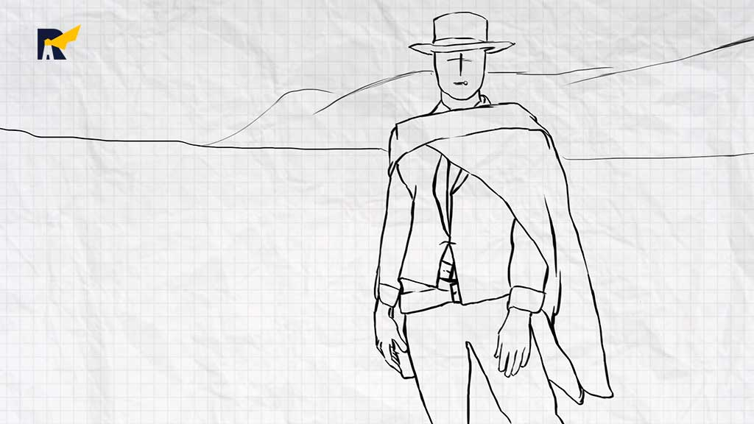
Amerikanisch (medium shot)
Notes:
Erfasst person ab Colt oder Hüfte aufwärts (typisch im Western)

Slide 7
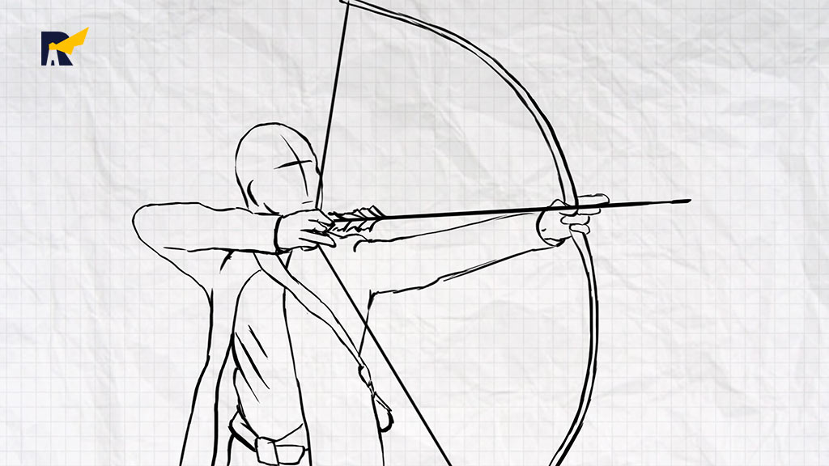
Halbnah (medium shot)
Notes:
Erfasst zwei drittel des Körpers

Slide 8
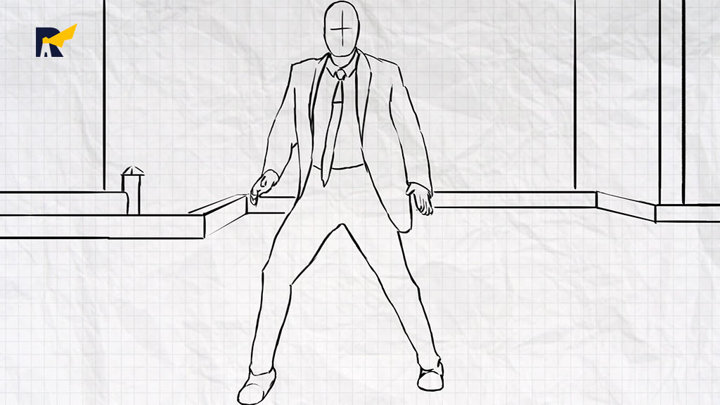
Halbtotal (medium long shot, full shot)
Notes:
Person wird in ihrer umgebung gezeigt

Slide 9
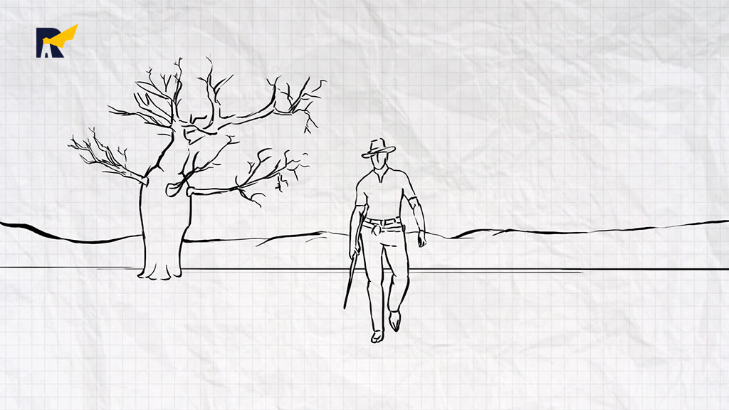
Total (long shot)
Notes:
Handlungsraum dominiert, wird häuffig als einführende Einstellung verwendet

Slide 10
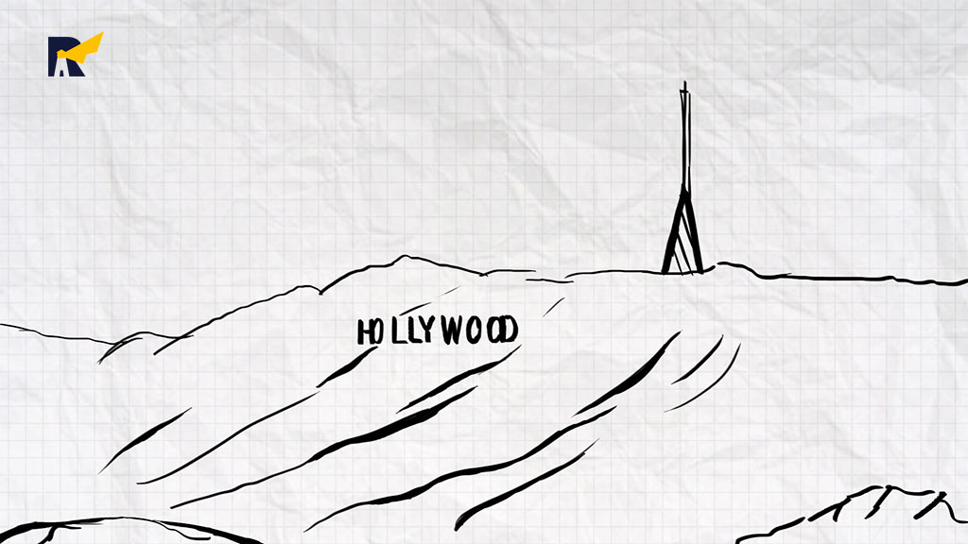
Panorama/Weit (extreme long shot)
Notes:
Lanschaftsaufnahme
Bilder aus: https://www.referenzfilm.de/filmwissen/einstellungsgroessen/

Slide 11
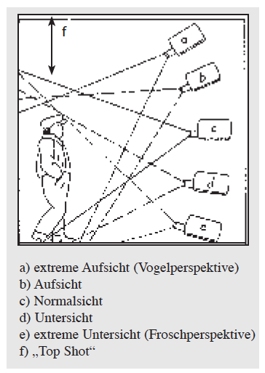
Bildgestaltung: Die Kameraperspektive
Normalsicht
Untersicht
Aufsicht
Notes:
Perspektive spielt eine wichtige Rolle in der Dramaturgie. Je nach Blickwinkel kann ein anderes Gefühl vermittelt werden. Im gegensatz zum Theater gibt es im Film keine Möglichkeit eine eigene Perspektive zu wählen. Alles was wir sehen, ist dass, was die Kamera uns vorgibt.
Gebräuchlichste Perspektive ist NORMALSICHT, fängt das geschehen auf Augenhöhe ein.
Weitere geläufige ist Untersicht. Von unten nach oben auf Objekt oder Person. Im normalfall soll sie eine bedrohliche Atmosphäre kreieren. Kann aber auch anders eingesetzt werden Bsp. Leni Riefenstahl, Chapelin) (Exkurs Leni Riefenstahl, war deutsch Regiseurin und Produzentin. Hat für Hiteler Propaganda Filme gedreht. )
Gegenteil der untersicht ist die aufsicht. Objekte und personen wirken je nach nach Winkel kleiner, hilfloser, einsamer.
Die perpektive vertikal von oben herab (f) nennt man top shot

Slide 12
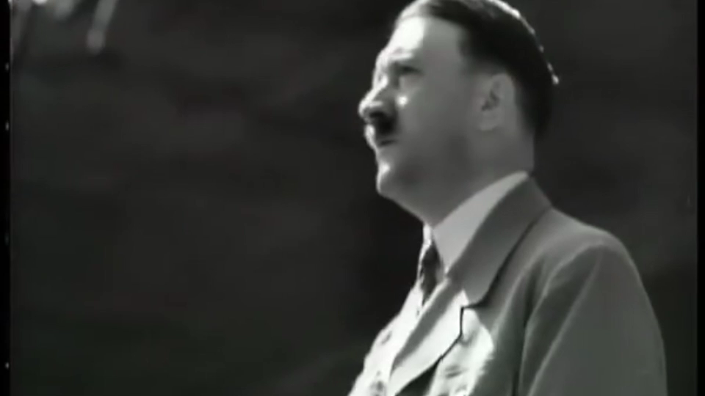

Slide 13
Bildgestaltung: Licht und Farbe
Beleuchtung soll entweder
realistischen Eindruck erzielen
dramatisch wirken
Farbgestaltung
erzeugt gewisse Stimmungen/Gefühle
Notes:
Person / raum wir normal und logisch ausgeleuchte
Raum oder Person wird besonders wirkungsvoll ausgeleuchtet
Das heisst zb. Helle lichtgestalltung kann positive feundliche wirkung erzielen
Halbdunkel oder dunkel kann gefährlich, undheimlich oder mysteriös wirken (bsp. Horrorfilme wo oft dunkle einstellungen zum zuge kommen
Farbe: Beim Filmen können Farben über das Licht (Farbfilter) oder über Requisiten (Kleider, Gegenstände) zum Einsatz kommen. Siehe Farbtabelle

Slide 14
Tongestaltung
Off- / On-Ton
Sprache
Voice-Over / Off-Erzähler
Sounddesign
Musik
Notes:
Ist Quelle des Tones im Bild zu sehen spricht man von On-Ton. Ist sie nicht zu sehen von Off-Ton. Beim Off-Ton ist zu unterscheiden ob Geräusch, Sprache, Musik zur logischen Umgebung der Szene gehören (zb. Türe schliessen, Radiomusik etc.) oder ob sie davon unabhänig auserhalt der Szene eingesetzt werden (erzähler, Kommentar, Filmmusik)
Sprache wird meist über Dialog, manchmal über monolog transportiert. Dialog kann wichtige Infos zum weiteren Handlungsverlauf vermitteln
Vermittelt infos, welche zuschauer zum verständniss der Geschichte benötigt, häuffig tritt off-erzähler als retrospektiver (zurückblickender) Ich-Erzähler auf
Geäusche werden erst bei der Nachbearbeitung erzeugt. Bestimmte geräusche können besonders betont werden (schweres Atmen, Schritte etc.) Sounddesign spielt wichtige Rolle für Atmosphäre einer Szene. Geräusche haben häuffig auch eine vorausdeutende Funktion
Filmmusik kann Stimmungen begleiten (Ilustration, in bestimmte Richtung lenken (Polarisierung) in krassem gegensatz zu Bilder stehen (Kontrapunkt)
FILM: The Magic Of Making Sounds zeigen

Slide 15
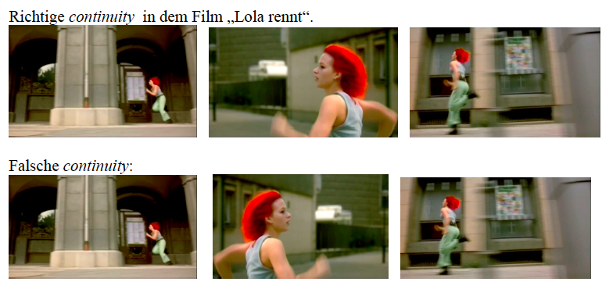
Montage: Schnitt und Continuity
Schnitt + Montage
Räumliche und zeitliche Kontinuität
Notes:
Montage bezeichnet das Zusammenführen von Einstellungen um eine Geschichte herzustellen Nach abschluss der Dreharbeiten wird der Film geschnitten. Der Cutter, entschiedet, wann eine Einstellung endet bzw. wie viele Schnitte in einer Szene gemacht werden.
Häuffigkeit der Schnitte nennt man Schnittfrequenz. Werden viele kurze einstellungen miteinander verbunden spricht man von hoher schnittfrequenz (typscih zb. In Action szenen)
Wenige Schnitte und längere einstellungen ergeben eine niedrige schnittfrequenz. Kommen besonders in gefühlsbetonten Szenen zum ausdruck. Dadurch können mimik und gestik der Schauspieler_innen länger gezeigt werden und kommen dadurch besser zur geltung. Beim Schnitt wird bestimmt, wie das Endprodukt des Filmes aussehen soll. Je nach dem wie ein Film geschnitten wird, bzw. welche Szenen übernommen und wie zusammengefügt werden ergibt sich eine ganz eigene Stimmung. Der Schnitt und die Montage wird in den 0815 Filmen nicht von den Regisseuren vorgenommen. Manchmal erschein auf DVD ein sogenannter Directors Cut hierbei hat der Regisseur den Schnitt vorgenommen (Bsp. Film Suiciede Squat)
2. Kontinuität bedeutet soviel wie gleichsammer fortgang. Ist wichtig für die Logik eines Filmes und spielt in den Schnitt bzw. die Montage hinein. Die Schnittfolge eines Filmes soll harmonisch erfolgen und nicht als störend wahrgenommen werden. Anhand bspw. Bilder erläutern. Ist eine der grössten Fehlerquellen im Film.

